Slide 1

10.2 干燥过程的物料衡算与热量衡算
10.2.1 干燥过程的物料衡算
10.2.2 热量衡算
10.2.3 空气出口状态的确定
10.2.4 干燥器的热效率

Slide 2
10.2.1干燥过程的物料衡算
G₁, θ₁, W₁
典型的干燥流程 ：
Φ_{L}
t₂, H₂, I₂
t₁, H₁, I₁
L, t₀, H₀, I₀
Q_{P}
Q_{D}
G₂, θ₂, W₂
干燥器物料与热量衡算
目的：确定出湿物料干燥到指定的含水量所需除去的水分量及所需的空气量。

Slide 3
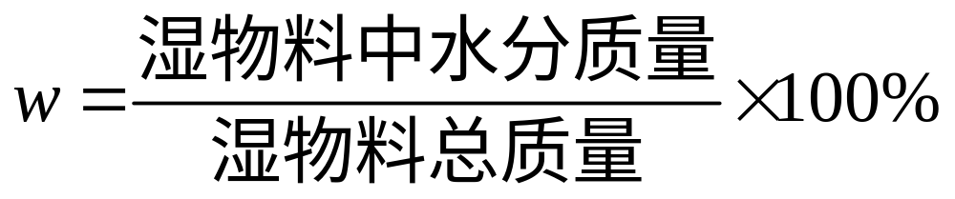
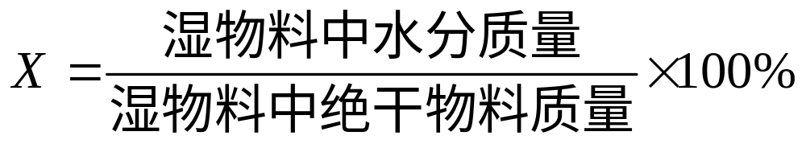
1 湿物料中含水量
两种表示方法：
一、湿基含水量 w [kg水/kg湿物料]
二、干基含水量 X [kg水/kg干物料]

Slide 4
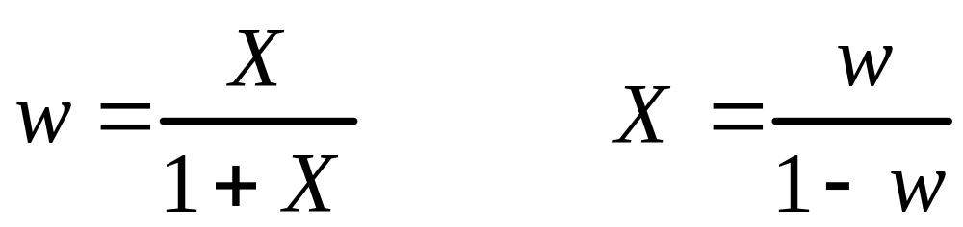
三、两者关系

Slide 5
2 干燥过程的物料衡算
L, t₀ , H₀
预热器
新鲜空气
L, t₁ , H₁
干
燥
器
废气
L, t₂ , H₂
绝干空气质量流量，kg干气/hr
产品
G₂, w₂, (X₂), θ₂
湿物料
G₁, w₁, (X₁), θ₁
物料进出干燥器总量，kg物料/hr
干 燥 流 程 图

Slide 6
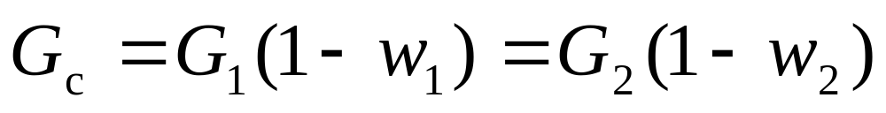
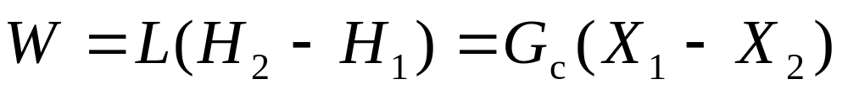
2 绝干物料量G_{c} [kg干物料/hr]
3 汽化水分量 W [kg水/hr]
水分汽化量＝湿物料中水分减少量
＝湿空气中水分增加量

Slide 7
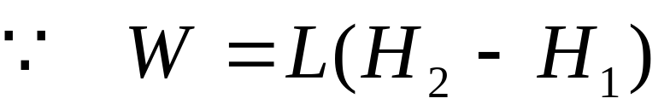
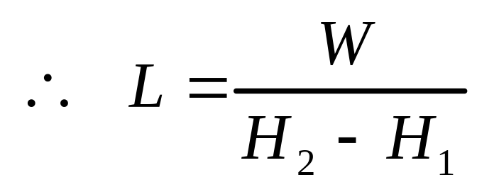
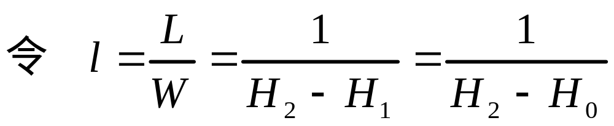
4、绝干空气用量 L [kg干气/hr]
[kg干气/kg水]
比空气用量：每汽化1kg的水所需干空气的量。
（单位空气消耗量）

Slide 8
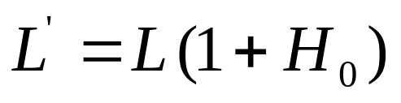
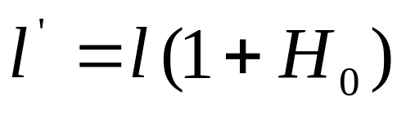
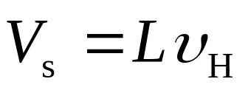
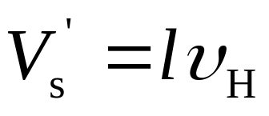
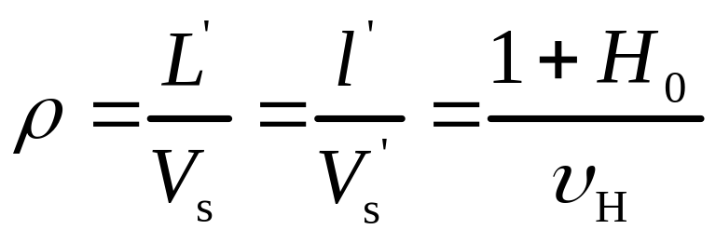
5 湿空气量的表达方式
[kg湿气/hr]
1） 湿空气质量
[kg湿气/kg水]
[m³湿气/hr]
2） 湿空气体积
[m³湿气/kg水]
3） 湿空气密度
[kg湿气/m³湿气]

Slide 9
例题
某干燥器每小时处理盐类结晶10t，从初含水量10%干燥至1%（以上均为湿基）。热空气的温度为90℃，相对湿度为5%。假定为理想干燥过程，空气离开干燥器的温度为65℃，求：
绝干产品量；除去的水分量；
空气消耗量

Slide 10
10.2.2 干燥过程的热量衡算
目的：确定干燥器的所需的加热量或出口空气状态参数。
基准：连续式干燥器的热量衡算以单位时间为基准，
间歇式干燥器则以一次干燥周期为基准。
G₁, θ₁, X₁
Q_{L}
t₂, H₂, I₂
t₁, H₁, I₁
L, t₀, H₀, I₀
Q_{P}
Q_{D}
G₂, θ₂, X₂
干燥器物料与热量衡算

Slide 11
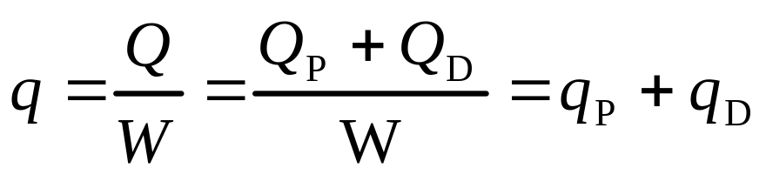
Q_{P}：预热器内加入热量，[kJ/hr]；
Q_{D}：干燥器内加入热量，[kJ/hr]。
外加总热量 Q＝Q_{P}＋Q_{D}
汽化1kg水所需热量：
[kJ/kg水]

Slide 12
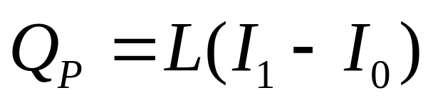
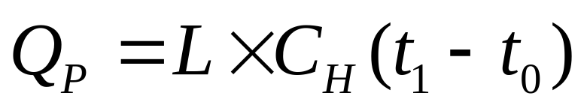
一、预热器的加热量计算Q_{P}
预热过程为恒湿增温过程 。
若忽略热损失，则
1.01+1.88H₀

Slide 13
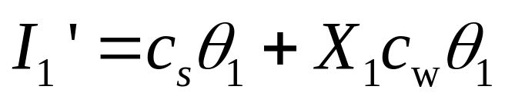
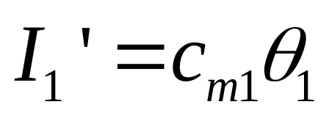

二、干燥器的热量衡算
Q_{D}
输入量
I₁, L, t₁ , H₁
干
燥
器
废气
I₂, L, t₂ , H₂
（1）湿物料带入热量
产品
G₂, w₂, (X₂), θ₂
湿物料
G₁, w₁, (X₁), θ₁
绝干物料比热，[kJ/kg干料℃]
水的比热，4.187
[kJ/kg水℃]
Cs+X₁c_{w}

Slide 14
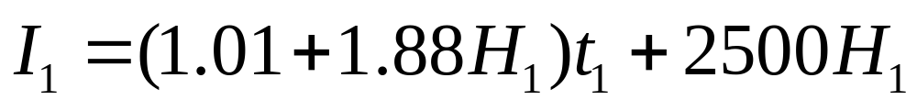

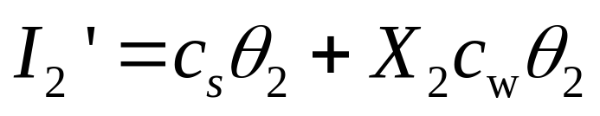
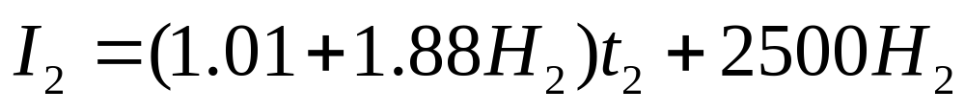
（2）空气带入的焓值
（3）干燥器补充加入的热量Q_{D}
2. 输出量
（1）干物料带出焓值：
（2）废气带出焓值：

Slide 15
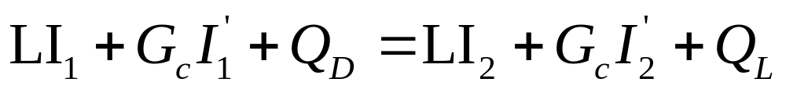
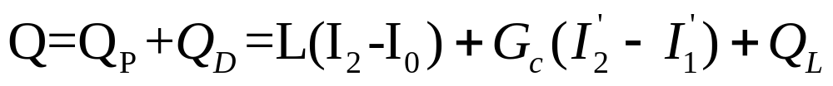
（3）热损失：Q_{L}
Σ输入＝Σ输出

Slide 16
例题2
干球温度为26 ℃，湿球温度为23 ℃的新鲜空气，预热到95 ℃后送至连续逆流干燥器内，离开干燥器时温度为85 ℃，相对湿度为20%。湿物料初始状态为25 ℃，含水量1.5%，终了状态温度为34.5 ℃，含水量0.2%.每小时有9200Kg的湿物料送入干燥器，绝干物料比热容1.84kJ/（kg绝干物料℃），热损失为580 kJ/kg汽化水分。试求：
单位时间获得的产品质量
单位时间消耗的新鲜空气质量
所需补充的热量

Slide 17
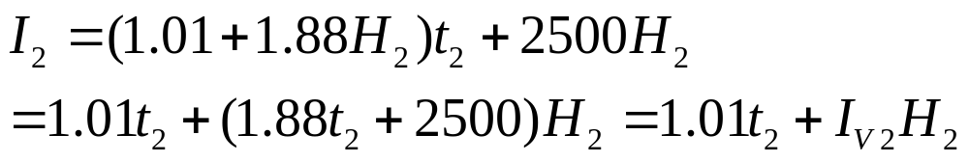
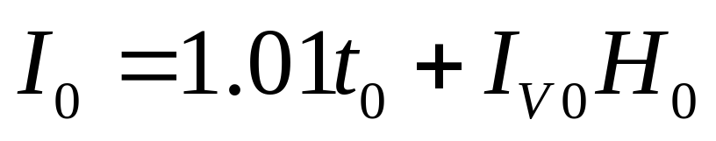
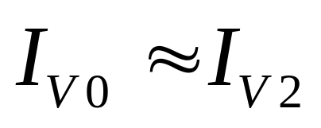
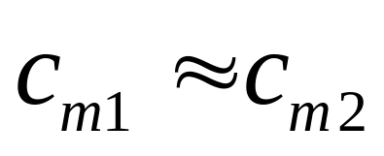
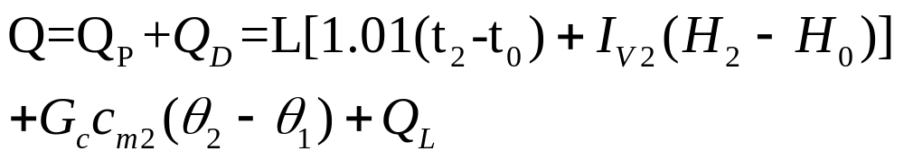
3 讨论
蒸发水分汽化所需热量
空气升温所带走的热量
假设：
物料升温所需热量
热损失

Slide 18

小结：以干燥器为衡算系统，热量收支情况
输入热量
输出热量
1. 湿物料带入的热量
湿物料带入：G_{C}c_{m}θ₁
蒸发水分带入：Wc_{w}θ₁
1．干产品带出:
G_{C}c_{m}θ₂
2. 空气带入：
LI₁=L[(1.01+1.88H₁)t₁+r₀H₁]
2．空气带出:
L I₂= L[(1.01+1.88H₂)t₂+r₀H₂]
3．干燥器内补充加热：Φ _{D}
3．干燥器内热损失： Φ _{L}
表中

Slide 19
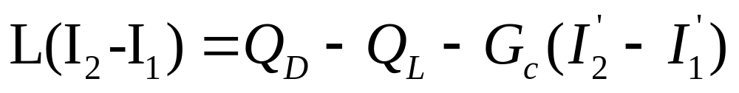
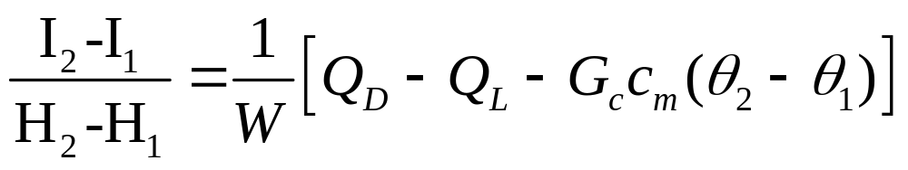
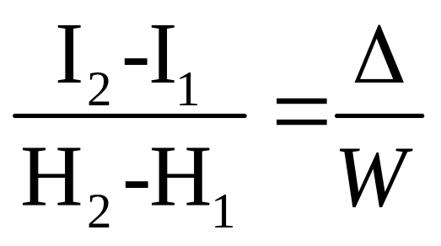
10.2.3 空气出口状态的确定
一、等焓干燥过程（绝热干燥过程或理想干燥过程）
——空气在进、出干燥器的焓值不变。
据干燥器热量衡算公式：

Slide 20
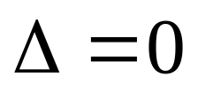
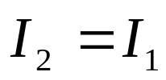
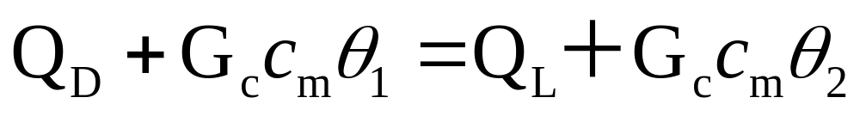
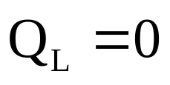
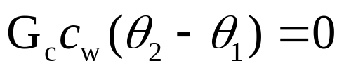
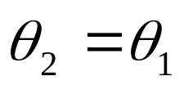
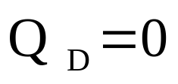
等焓过程：
无热损失
湿物料不升温
干燥器不补充热量
空气放出的显热完全用于蒸发水分所需的潜热，而水蒸汽又把这部分潜热带回到空气中，所以空气焓值不变。

Slide 21
若
即：湿物料中水分带入的热量及干燥器补充的热
量正好与热损失及物料升温所需的热量相抵
消，此时，空气的焓值也保持不变。
以上两种干燥过程均为等焓干燥过程。

Slide 22
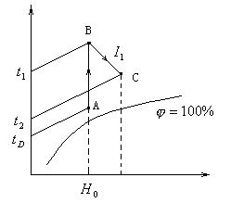
B
C
A

Slide 23
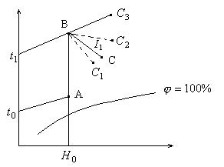

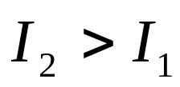

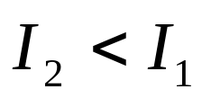
二、实际干燥过程
——在非绝热情况下进行的干燥过程。
1. 补充热量大于损失的热量
即
2. 补充热量小于损失的热量
即

Slide 24
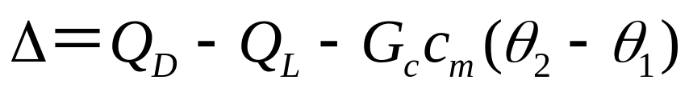
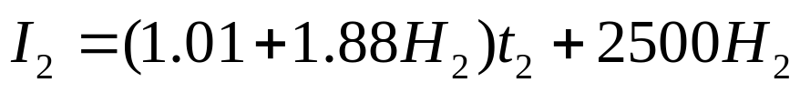
3. 空气出口状态的确定方法
——即确定H₂、I₂
（1）计算法
(H₂、I₂)
（2）图解法

Slide 25
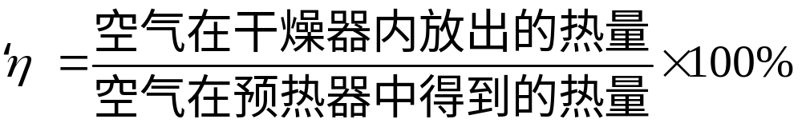
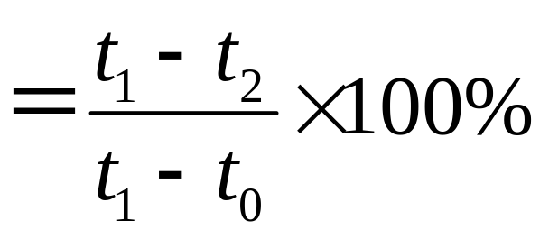
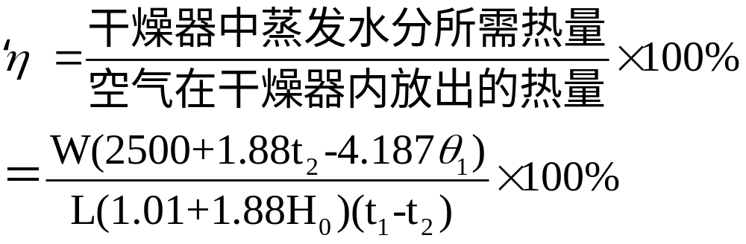
10.2.4 干燥器的热效率
一、热效率
定义：
二、干燥效率

Slide 26
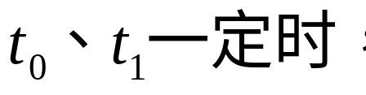
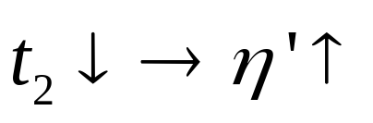
三、影响热效率的因素
但t₂不能过低，一般规定t₂比进入干燥器时空气的湿球温度t_{w}高20 ~ 50℃。

Slide 27
用热空气作干燥介质时，热效率η=30-60%；应用部分废气循环时，η=50-75%；
◆ 热空气的漏出或冷空气的漏入会降低干燥器的热效率；
◆ 尽量利用废气中的热量，如用废气预热冷空气或湿物料，减少设备和管道的热损失，都有助于热效率的提高

Slide 28
10.3 干燥速率和干燥时间
10.3.1 水分在气、固之间的平衡及干燥平衡曲线
温度一定，对于一定的湿物料长时间接触湿空气，达到平衡状态。
平衡蒸气压：平衡状态下湿物料表面的蒸气压。
平衡含水量：平衡状态下物料的含水量。
平衡含水量=f ( 物料的性质，空气的状态)

Slide 29
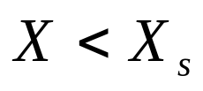


（1）干燥平衡曲线
① p-X* (或p*-X)线
p
T
S
p_{S}
▲ p_{V} =0 X=0
D
p*_{A}
▲ 当 时，p_{V}↑ X*↑
E
A
p₁
C
B
p_{C}
▲ 当 时，
p*_{C}
S
O
X*
X_{A}
X_{S}
X_{B}
平衡含水量曲线（ t ＝常数）

Slide 30
② ϕ-X线
ϕ-X 图受温度的影响相对较小
28
1－新闻纸
2－羊毛
3－消化纤维
4－丝
5－皮革
6－陶土
7－烟叶
8－肥皂
9－牛皮胶
10－木材
11－玻璃丝
12－棉花
24
7
5
4
20
16
X*/kg（水）/100kg（绝对干燥物料）
2
8
10
12
9
1
8
3
12
4
6
11
0
20
40
60
80
100
φ / %
某些物料的平衡含水量（常温下）

Slide 31
10.3.2 物料中的水分分类
1 分类
平衡水分
自由水分
按能否用干燥除去水分
P_{w} = P_{s}
表面吸着水分
按结合方式
毛细管水分
P_{w} < P_{s}
溶胀水分

Slide 32
2 物料中所含水分的性质
① 自由水分和平衡水分
平衡水分：用一定状态的湿空气，干燥某湿物料，物料能够达到的极限含水量称为为对应于该空气状态的平衡水分。
X <X* 不能被空气干燥的水分。
注意：对于同一物料，不同的空气状态对应于不同的平衡水分。
自由水分：物料含水量超出平衡水分的部分称为自由水分。
X> X* 可能被空气干燥的水分 。

Slide 33
② 结合水分和非结合水分
结合水分：固、液之间结合力较强的水分，存在于物料细胞壁内或毛细管内。
注：结合水产生的蒸汽压小于同温度下纯水的蒸汽压。
非结合水分：固液之间结合力较弱的水分，如物料表面的附着水分，或物料表面大孔内的水分。
注：非结合水产生的蒸汽压等于同温度下纯水的蒸汽压。

Slide 34
注意：
（1）自由水分是在干燥中可以除去的水分，而平衡水分是不能除去的，自由水分和平衡水分的划分除与物料有关外，还决定于空气的状态。
（2）非结合水分是在干燥中容易除去的水分，而结合水分较难除去。是结合水还是非结合水仅决定于固体物料本身的性质，与空气状态无关。

Slide 35


3 平衡曲线的应用
① 确定过程进行的方向
▲ 物料脱水而被干燥；
▲ 物料吸水而增湿 ；
▲ 相平衡。
② 确定过程的推动力
传质推动力：
湿份的传递方向，视推动力的方向而定，或增湿或干燥。
传热推动力： 空气的温度与湿物料表面温度之差。

Slide 36

③ 确定在给定干燥介质的条件下，湿物料中可能去除的水分及干燥后物料的最低含水量 。

Slide 37


10.3.2干燥速率及其影响因素
汽化水分量
1、干燥速率
干燥速率,kg/m²s
干燥面积

Slide 38




2、干燥曲线和干燥速率曲线
预热阶段
预热阶段
恒速阶段
X₀
降速阶段
临界点
恒速阶段
干燥曲线：在相同的干燥条件下，物料干燥至某一含水量时所需的干燥时间及物料表面温度的变化情况。
降速阶段

Slide 39

干燥速率曲线
u
临界湿含量
10-16

Slide 40





3 干燥速率的影响因素
恒速阶段

Slide 41

恒速阶段影响因素
提高空气流速
提高空气温度、降低空气湿度，则推动力增大
与接触面积有关

Slide 42
降速阶段影响因素
取决于物料本身的结构、形状和尺寸
内部迁移控制阶段

Slide 43




3、干燥时间的计算
（1）恒速干燥阶段时间的计算
干燥速率曲线求解
查干燥速率曲线
给热系数求解

Slide 44

(2)降速阶段干燥时间的计算
图解积分
1/u
dX

Slide 45




解析法
适用于直线
u
10-16

Slide 46
概念题
间歇干燥，如进入干燥器的空气中水汽分压增加，温度不变，则恒速阶段的物料温度（ ），恒速阶段干燥速率（ ），临界含水量（ ）（增大、减小、不变、不确定）
某干燥器无补充热量及热损失，则空气通过干燥器后，t( ), td( ),tw( ),相对湿度（ ），焓（ ） （增大、减小、不变、不确定）

Slide 47
恒定的干燥条件是指空气（ ）、（ ）、（ ）均不变的干燥过程
恒速干燥阶段又称（ ）控制阶段，影响该阶段干燥速率的主要因素是（ ）；降速干燥阶段又称（ ）控制阶段，影响该阶段干燥速率的主要因素是（ ）；
物料的平衡水分一定是（ ）
A 结合水分 B 非结合水分 C 临界水分 D自由水分

Slide 48
4 干燥过程设计参数的确定
① 空气的进口温度与湿度
▲ 进口温度： 为了强化干燥过程，降低设备成本，应提高空气的入口温度。
▲ 进口湿度：空气的进口湿度愈低，所需的空气量就愈少。一般情况下，空气的进口湿度决定于当时当地的大气状态。

Slide 49


② 空气出口温度
降低空气的出口温度，可减少空气的消耗量、提高热效率、降低操作费用。
在并流操作中，一般取气体出口温度比固体出口温度高10~20℃
在逆流操作中，一般可选100℃作为初步设计值。
③ 湿物料的出口温度
目前还没有较精确的计算公式，一般取相似于设计条件下的实验值，或用经验式估算。
— 物料允许的最高温度

Slide 50
10.4 干燥器
保证产品质量要求
干燥速率高，干燥时间短，减小尺寸及降低能耗
干燥器的热效率高
干燥系统流体阻力小

Slide 51

10.4.1 常用工业干燥器
一、厢式干燥器

Slide 52

二、洞道式干燥器

Slide 53

三、气流干燥器

Slide 54

四、沸腾床干燥器（称流化床干燥器）
图12－25

Slide 55


10.4.2干燥操作条件的确定
干燥操作条件的确定与许多因素有关，下面介绍一般的选择原则：
1、干燥介质的选择
2、流动方式的选择
3、干燥介质进口温度的确定
4、 干燥介质出口温度t₂及相对湿度 的确定
5、 物料离开干燥器的温度 的确定

